Slide 1



AI 개발자 트랙 미니프로젝트 2차
AI 면접관 Agent 2.0
AI 10반 26조
조장 윤원우
조원 김예지 남강민 문승환 전임록 정민수 최재윤
Make it possible

Slide 2
목차
종합 결과
- 최종 출력 화면
Pre-Processing
- 전처리 과정
답변 평가 및 질문 수립
- 전체 그래프 흐름
마무리
- 결론 및 인사이트
- 마무리
Notes:
평가 잘 하기 위해서 추가한 것들--
기업정보 rag 추가해서 가치관 뽑아내기
1. 원래는 관련성, 구채성만 평가 했었는데, 더욱 평가 잘 하기 위해서 기업 정보를 바탕으로 한 인재상 항목 추가.
2. 기업자의 이력서 + 자기소개 내용으로 부터 강점, 약점을 추출.
3. 질문 전략이 원래 경력 및 경험, 동기 및 커뮤니케이션, 논리적 사고 이렇게 3개였는데,
보다 현실에 가까운 면접 환경 조성을 위해서 1분 자기소개 내용을 받아서 질문 전략으로 추가함.
4. 결과에서 합격 불합격 평가 (위의 내용을 토대로..)

Slide 3
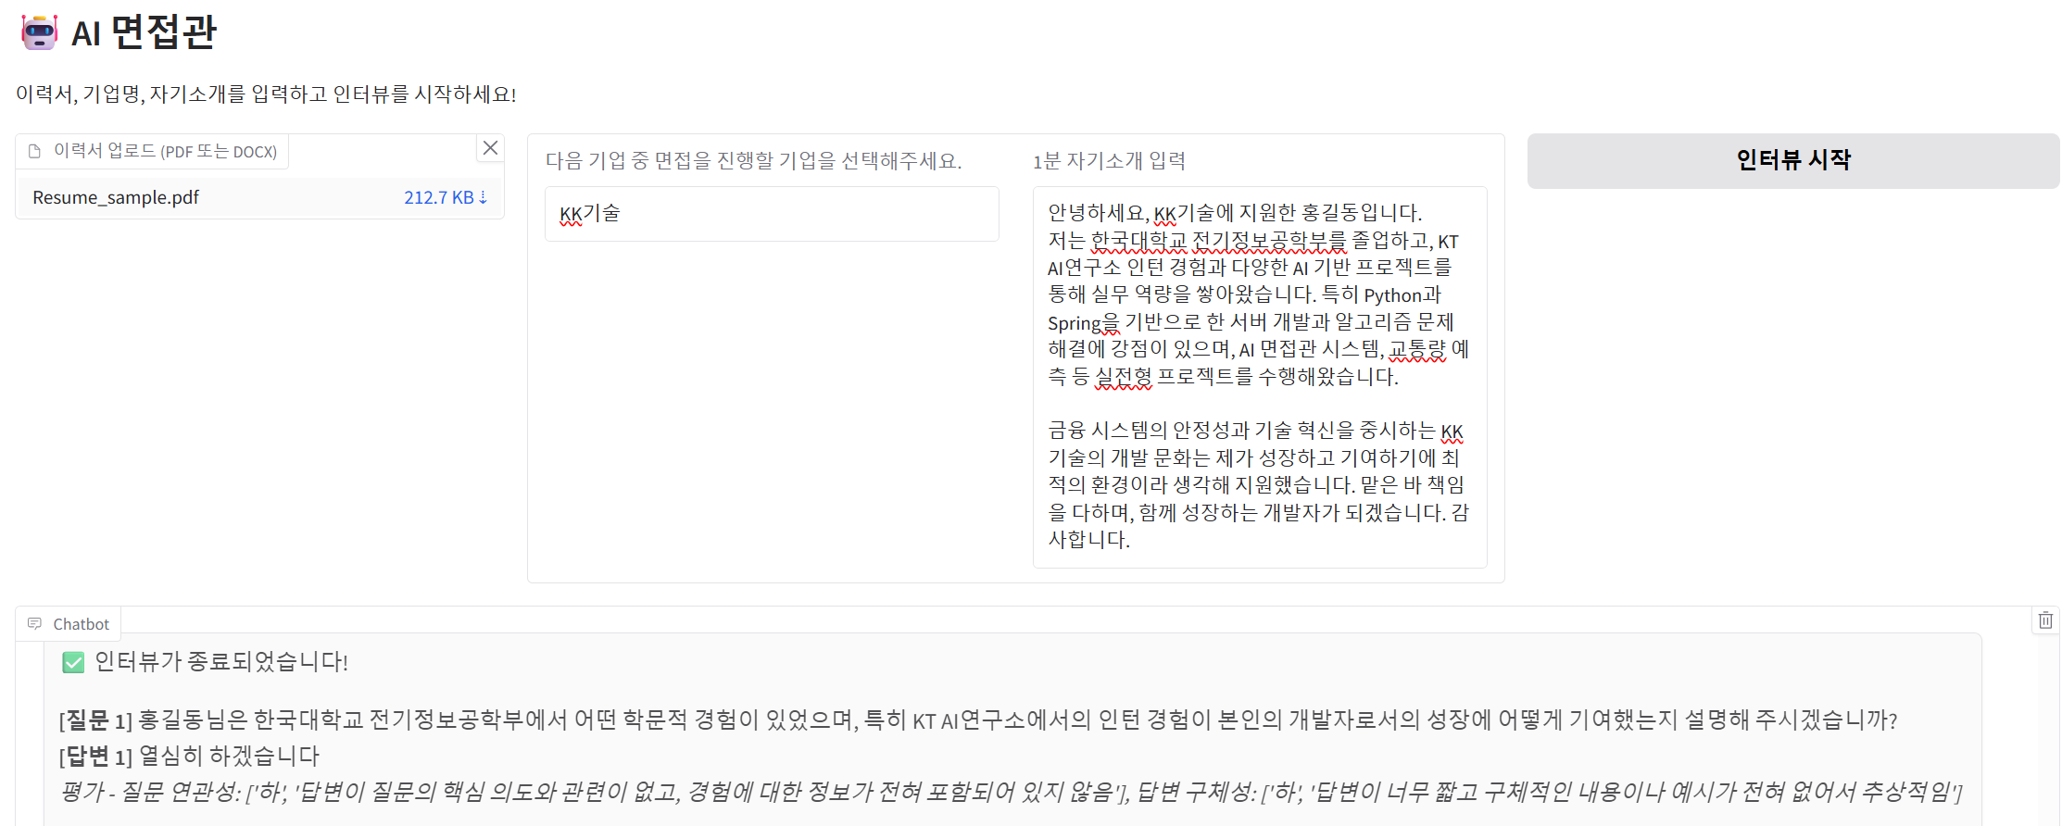
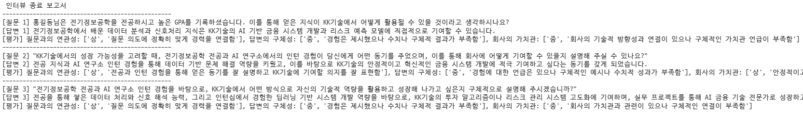
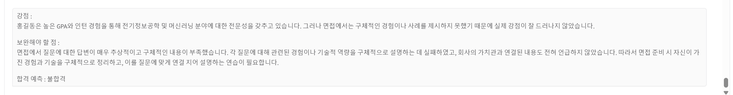
1. 종합 결과
최종 출력 화면
핵심 아이디어
기업 DB + 선택 및 분석
1분 자기소개
지원자 강/약점 분석
회사 인재상 평가 추가
구체적인 평가 이유 + 합/불합 평가
프로젝트 결과
실제 기업 면접과 유사한
질문과 피드백을 제공하는
AI agent 구현 및 서비스화
Notes:
기업 선택 (기업 내용은 RAG + 벡터DB를 이용하여 추출.)
1분 자기소개 내용
평가 + 그 이유 출력
합 불합. -> 회사정보 + 자기소개내용 + 인터뷰 내용 짬뽕

Slide 4
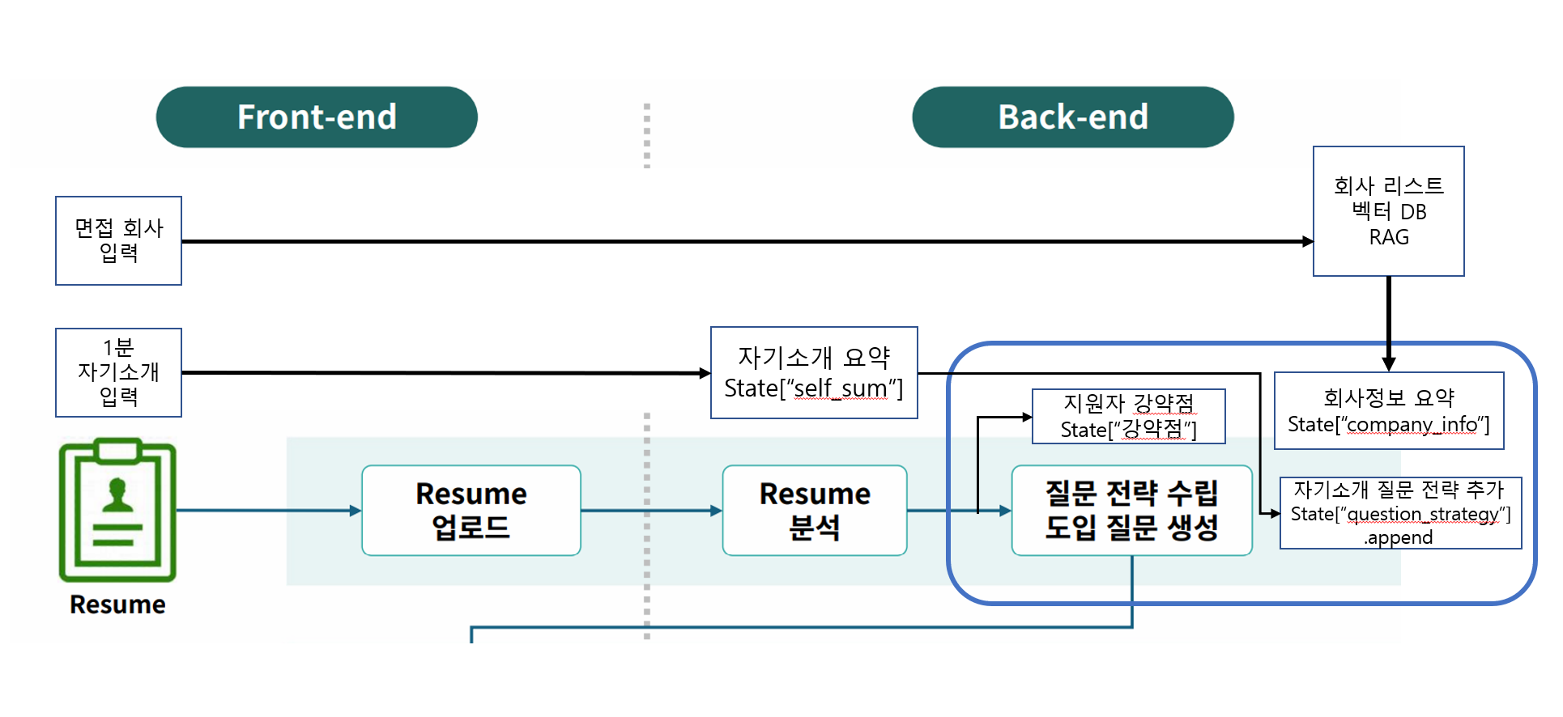
2. Pre-Processing
전처리 과정
1. 원래는 관련성, 구체성만 평가하였으나, 평가 성능 향상을 위해 면접 회사를 입력 받아 기업 정보를 바탕으로 한 ‘인재상’ 항목 추가
2. 기업자의 이력서 + 자기소개 내용으로부터 강점, 약점을 추출
3. 보다 현실에 가까운 면접 환경 조성을 위해서 1분 자기소개 내용을 받아서 질문 전략으로 추가
Notes:
1. 원래는 관련성, 구체성만 평가했었는데, 더욱 평가 잘 하기 위해서 기업 정보를 바탕으로 한 인재상 항목 추가.
2. 기업자의 이력서 + 자기소개 내용으로부터 강점, 약점을 추출.
3. 질문 전략이 원래 경력 및 경험, 동기 및 커뮤니케이션, 논리적 사고 이렇게 3개였는데,
보다 현실에 가까운 면접 환경 조성을 위해서 1분 자기소개 내용을 받아서 질문 전략으로 추가함.
4. 결과에서 합격 불합격 평가 (위의 내용을 토대로..)

Slide 5
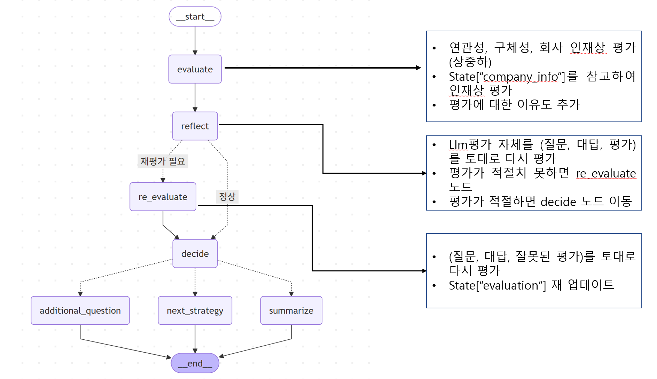
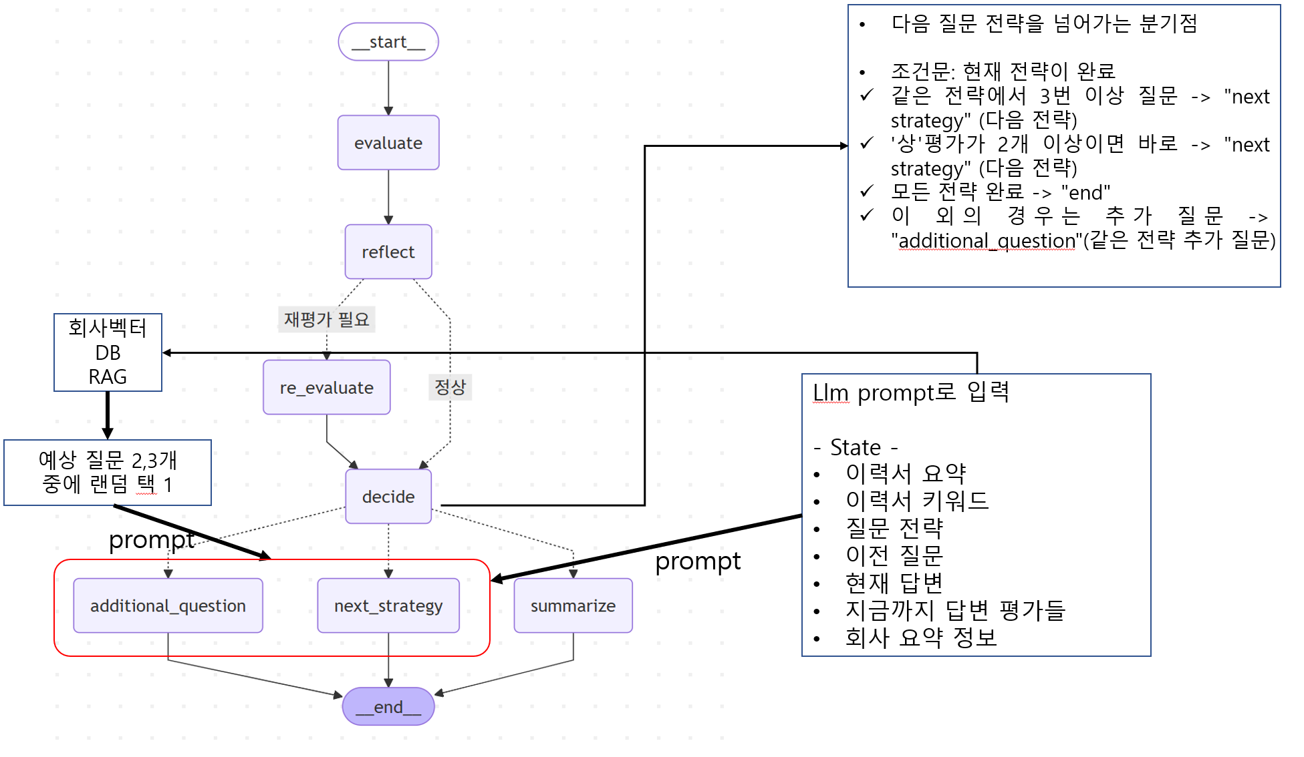
3. 답변 평가 및 질문 수립
전체 Graph 흐름
4. 위의 과정을 거쳐서 결과 보고서에서 합격/불합격 평가 추가

Slide 6
4. 마무리
결론 및 인사이트
1.질문 생성 시 vector DB를 이용할 경우 LLM이 총 두 번 호출되어 지연시간이 늘어남에 비해 질문 퀄리티에 차이가 없음
2.DOCX파일보다 PDF로 파일을 업로드하는 것이 더 빨랐음
PDF는 "보이는 대로 추출" → 위치 정확
DOCX는 "구조 기반 추출" → 구조 깨지면 취약
3.각자 개인환경에서 구현 후 통합 과정에서 예상보다 오류가 많이 발생함
4. 회사 정보, 지원자의 정보에 맞춘 항목을 더 넣으니 질문 생성과 평가할 때에도 각 항목을 반영하는 것을 볼 수 있었음
차후 계획
VectorDB의 질을 높이기 위해서 더욱 많은 회사의 정보나 또는 예상 질문들을 추가
원활한 구현 통합을 위해서 프로젝트 초기에 구체적인 역할 분담과 방향성에 대한 충분한 회의 진행
3. whisper나 MediaPipe 등과 같은 기술을 기반으로 실제 영상면접 프로그램에 도입 가능하도록 서비스화

